Slide 1
Rooting Watermarks in Latent Diffusion Models
논문 발표

Slide 2
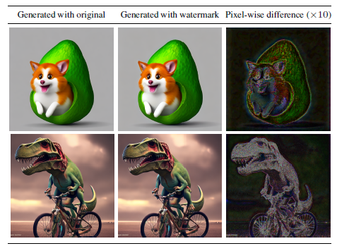
1. 논문 개요
AI로 생성한 이미지인지 아닌지 구별할 필요가 있음
이미지를 생성할 때 픽셀값에 변화를 줌으로써 이미지에 이진 서명(binary signature) 삽입 가능
이진 서명은 HIDDEN 이라는 모델을 사용해서 삽입

Slide 3
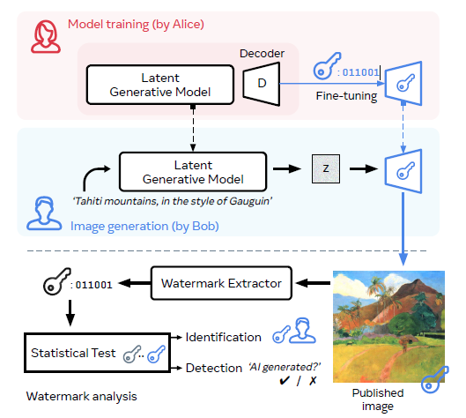
1. 논문 개요
Training을 할때 이진 서명 m을 고정하고, 이 서명이 포함되도록 디코더를 finetuning 함
그렇게 학습된 모델은 이미지를 생성할때 해당 이진 서명이 watermark로 삽입된 이미지를 생성

Slide 4
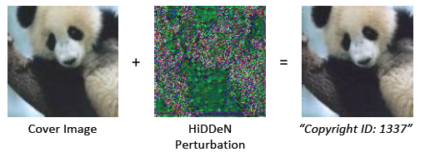
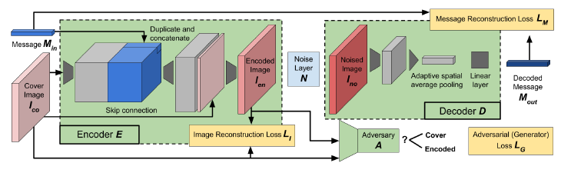
1. 논문 개요
HiDDeN: Hiding Data With Deep Networks
이미지에 메시지를 감추기 위한 모델
CNN 레이어 사용

Slide 5
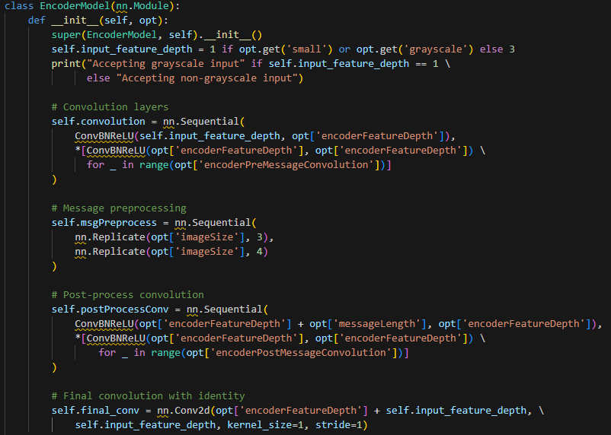
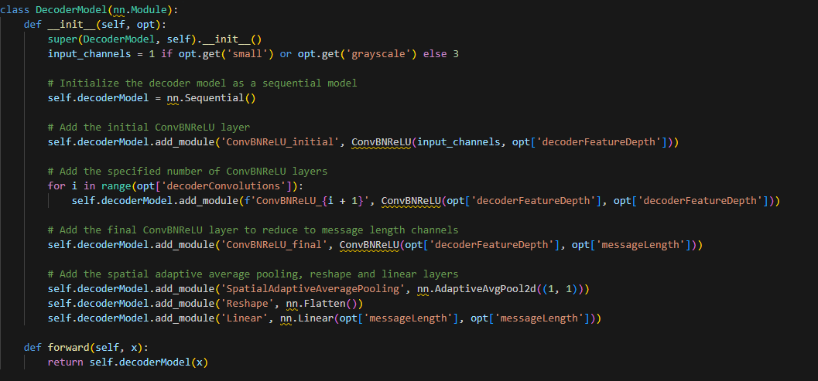
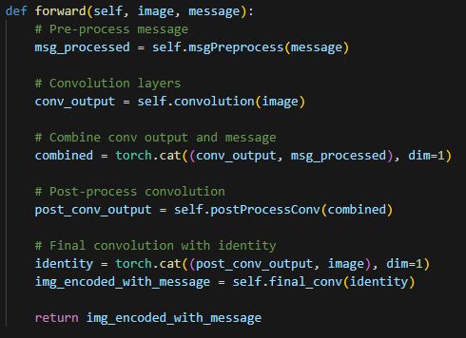
1. 논문 개요

Slide 6
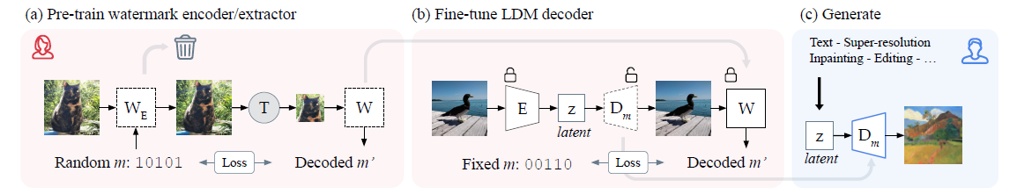
2. 모델

Slide 7
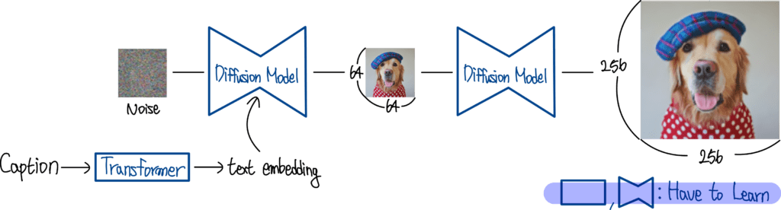
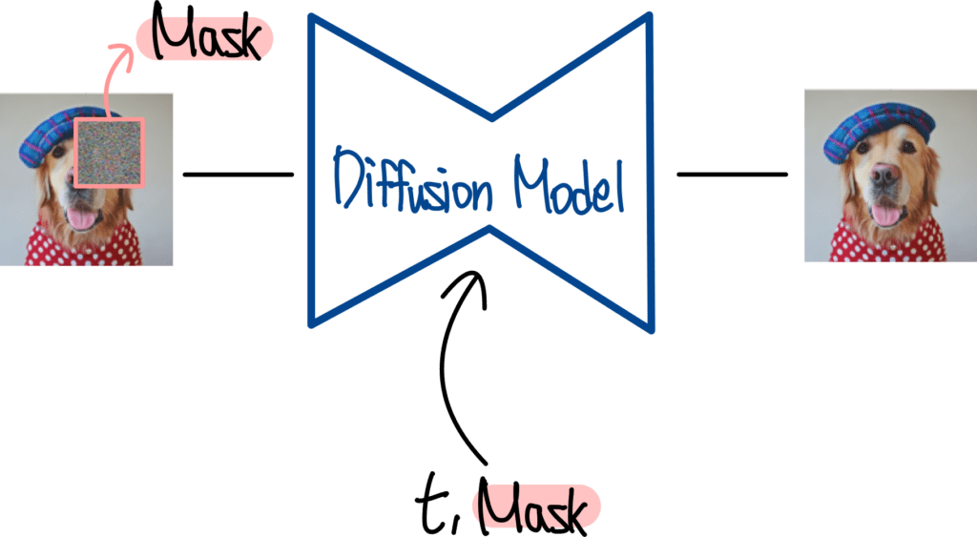
3. 평가
GLIDE
Text-image 모델로 256*256 이미지를 생성하는 모델
CLIP Guidance와 Classifier-free guidance를 비교

Slide 8
감사합니다

